Slide 1
软件工程 生命周期和过程模型
河南大学软件学院 楚广琳

Slide 2
第1章 软件工程概述
01
软件的概念及本质特性
02
软件的发展历程
03
软件危机的概念
04
软件工程的概念和三要素
05
软件质量实现
06
软件的生命周期

Slide 3
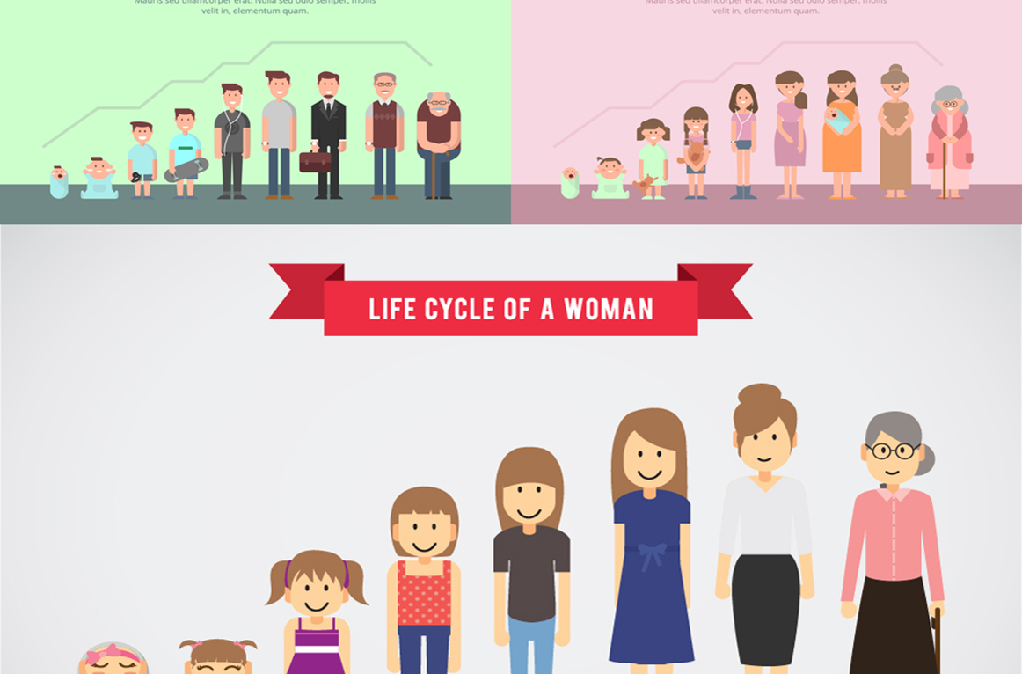
1.6 软件生命周期的概念
人是有生命期的，那么软件呢？什么是软件生命周期？
Notes:
生命期对大家来说应该都不陌生，任何生物都是有生命期的，植物、动物和人。
那么对于没有生命的物品，或者一些不是实际存在的事物有没有生命期呢？可以提问学生，回答看看
这个问题的答案是肯定的，因为马克思主义唯物辩证法中就有关于事物发展的理论，就是事物的发展观，世界上的万事万物都是在不断发展变化的，而且变化的过程是在上升和提高的过程，也就是不断的进化，完善的过程。
比如，一个电脑，它有生产、出售、使用、维修、报废的过程，汽车、家用电器也是一样。
人类社会也是由原始社会、奴隶社会、封建社会、资本主义社会到社会主义社会的阶段进行发展的。
也就是说，任何事物都是有生命期的。包括电脑中的软件。
那我们用的软件的生命周期是怎么定义的？

Slide 4
软件的生命周期是
软件从功能确定、设计到开发成功投入使用，并在使用中不断地修改、增补和完善，直到被新的需要所代替而停止使用该软件的全过程。
Notes:
这里面，要注意的是软件的发展过程中，是从软件在人的思维中存在开始的，到该软件已经不再使用了为止。

Slide 5
阶段划分
问题定义
软件定义 可行性研究
需求分析
总体设计
详细设计
软件生命周期 软件开发 编码实现
单元测试
综合测试
运行维护 持久满足用户需求
Notes:
软件的生命周期首先分为三个大的阶段——
其中，软件定义阶段包括——，这是软件生产的前期准备工作，是很重要的阶段，它决定了软件到底能不能做，做成什么样。
软件开发阶段包括——，这是软件生产的主要阶段。
运行和维护阶段主要是在软件产品的使用过程中的一些工作，这个阶段虽然工作不是很多，但是可能会持续很长的时间。

Slide 6
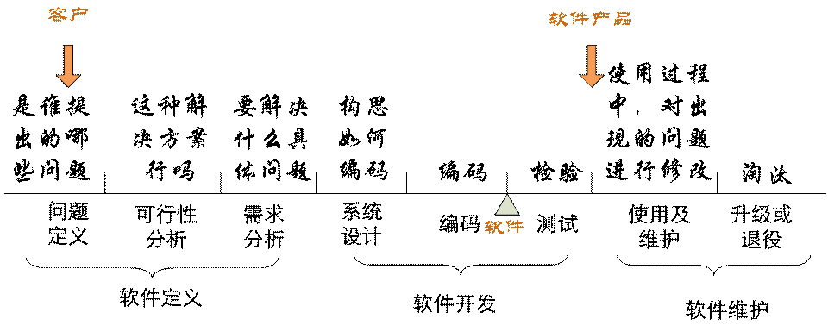
阶段划分

Slide 7
软件生命周期
ISO与IEC在1995年8月联合推出了ISO/IEC 12207软件生命周期过程标准
Notes:
ISO 12207为软件从构思到报废的寿命周期过程提供了框架。共3类17个过程。

Slide 8
软件生命周期
主过程
定义了软件生产直接相关的过程，即从软件从无到有到运营的过程，这些过程叫主过程。这些过程包括获取、供应、开发、运行和维护。
获取过程：获取方为得到一个软件系统或软件产品所进行的一系列活动。包括确定获取系统和产品的需求定义、投标准备、合同准备及验收。
供应过程：为获取方提供软件系统或软件产品所进行的一系列活动，包括理解需求、应标准备、合同签订、计划、评价及交付。

Slide 9
软件生命周期
开发过程：软件开发组织开发软件所从事的一系列活动，包括需求、设计、编码、测试、安装及验收。
运行过程：操作员日常使用产品的过程。
维护过程：维护人员所从事的一系列活动，包括改正、适应和完善维护。

Slide 10
软件生命周期
支持过程
指为了保证基本过程的正常运行、目标的实现和质量的提高所从事的一系列活动，他们可被主过程的各个过程部分或全部采用，并由使用它们的组织或一个独立组织负责实施，也可由用户负责实施。

Slide 11
软件生命周期
文档过程：用于记录任何其他过程所产生的特定信息。
配置管理过程：用于捕获和维护开发过程中所产生的信息和产品，便于后续开发和维护。
质量保证过程：用于客观的保证产品和相关过程与需求文档和计划保持一致。
验证过程：用于验证产品的活动，是依据实现的需求定义和产品规范，确定某项活动的软件产品是否满足所给的的需求的过程。

Slide 12
软件生命周期
确认过程：用于确认产品的活动。确定需求和最终的、已建立的产品是否满足特定预期用途，是否满足客户实际需求的过程。

Slide 13
软件生命周期
问题解决过程：一组在分析和根除存在问题时所要执行的活动。
根据客户实际需求，确认所有产品相应的质量准则，并实施必要的确认活动。
提供有关证据，证明开发出的产品满足或适应指定的需求。

Slide 14
软件生命周期
联合评审过程：由双方使用、评估其他活动的状态和产品的活动。
与客户以及利益相关方对开发活动和产品进行评估。
为联合评审的实施指定相应的计划与进度，跟踪评审活动，直至结束。

Slide 15
软件生命周期
审核过程：用于确定项目与需求、计划与合同的符合程度。
判断是否与指定的需求，计划以及合同一致。
由适合的、独立的一方来安排对产品或过程的审核工作。
以确定其是否符合特定需求。

Slide 16
软件生命周期
辅助过程
管理过程：指软件生命周期过程中管理者所从事的一系列活动和任务。软件管理过程包括：
项目管理：计划、跟踪和协调项目执行及生产所需资源的管理过程。
质量管理：对项目产品和服务的质量加以管理，从而获得最大的客户满意度。
风险管理：整个项目的生命周期中对风险识别、诊断和分析，回避、降低或消除风险。

Slide 17
软件生命周期
基础设施过程：指建立和维护其他过程所需的基础设施的过程。
培训过程：为产品提供人员培训的过程。
改进过程：建立、评估、度量、控制和改进软件生命周期过程的过程。

Slide 18
软件生命周期
ISO/IEC 12207软件生命周期过程高层次视图

Slide 19
案例分析
某电力公司A，希望软件公司B为他们制造一个“电费结算系统”，该系统用于结算每一户电表一个月期间应该缴纳的电费。
B公司得到电力公司A的这个要求之后，开始进入制作“电费结算系统”软件的生命周期。

Slide 20

案例分析——问题定义阶段
该阶段的关键任务是要明确：
要解决的问题是什么？
思考：以下几个选项中，哪个是B公司得出的结论：
A.要解决某小区用电总度数问题
B.要解决某小区总收电费问题
C.要解决电力公司A管辖范围内的所有电表每月每户电费结算问题
D.要解决全国区域内电表结算问题
Notes:
提问学生，思考回答问题

Slide 21

案例分析——可行性研究阶段
该阶段的关键任务是要明确：
做不做？
用最小的代价在尽可能短的时间内从经济、技术、管理、社会因素等方面论证解决方案的可行性。
思考：B公司在可行性分析阶段应该做些什么事情，会得出什么结论？
Notes:
B公司通过可行性研究，得到该项目是可行的。

Slide 22
案例分析——需求分析阶段
该阶段的关键任务是要明确：
做什么？
通过与客户不断的讨论、协商，对目标系统提出完整、准确、清晰、具体的要求。
用正式的文档准确地记录对目标系统的需求，形成软件需求规格说明书(SRS)。
B公司在这个阶段应该对用户的要求进行详细的调研与分析，需要去了解电费结算中需要涉及到信息、结算电费的标准与公式、这个电费结算系统的产出文档是什么……等内容，确定该系统需要实现的功能，例如：对使用电表的用户进行管理，对一个用户一个月的电费计算，能够生成结算单。最后以文档的形式描述出需求规格。这些是指导B公司进行下一步工作的依据。
Notes:
这一步是整个系统开发的关键，决定了开发的内容和方向
通过需求分析，能够使开发者了解清楚目标系统的功能范围、用户、性能要求、条件和限制等，对于后续的开发工作起到决定性的基础作用。
需求是指，为了解决用户提出的问题，目标系统需要做什么。
需求分析是否准确和成功，直接关系到后续的软件开发的成败。
通过各种途径对需求进行获取，得到正确和详尽的需求。
对原始的需求进行抽象与概括，从功能、性能、界面和接口等诸多方面对需求进行详细的描述，并最终反映到软件需求规格说明书中。

Slide 23
案例分析——概要设计（总体设计）阶段
该阶段的关键任务是要明确：
怎么做？
提出实现目标系统的几种方案，制定最佳方案的详细计划。
系统的数据库设计、体系结构设计、GUI等。
阶段性成果：概要设计说明书、数据库或者数据结构说明书、组装测试计划等。
根据上一步得到的需求规格说明书，将需求功能进行模块化分，B公司的设计人员开始了对“电费结算系统”的设计。例如，系统管理模块，电费计算模块，生成结算单模块等。
Notes:
这一步是根据前面需求分析的结果，进行系统设计，首先从总体方面开始设计，如：系统架构的设计、模块的划分、数据库设计、用户界面的设计等。
还未涉及到模块的内部细节。

Slide 24
案例分析——详细设计阶段
该阶段的关键任务是要明确：
具体做法
设计出程序的详细规格说明，即详细地设计每个模块，确定实现模块功能所需要的算法和数据结构。
阶段性成果：详细设计规格说明书和单元测试计划等。
对每一个模块，设计它的实现算法和数据结构。例如，电费计算模块，需要根据计算公式进行电费的计算。B公司的设计人员开始了对“电费结算系统”的设计。
Notes:
这一步就是设计系统的细节内容了，包括模块内部的算法流程和数据结构，特别是业务逻辑部分的算法设计，使得系统更加的具体。

Slide 25
案例分析——编码和单元测试阶段
该阶段的关键任务是：
编码和单元测试
编写出正确的、易理解的、易维护的程序模块。仔细测试编写出的每一个模块。
阶段成果：经过单元测试后的代码，单元测试报告等。
B公司程序员们开始对每个模块进行分工，各自负责一个或者多个模块，然后开始写代码，代码写好了，还需要对自己所写模块的代码进行测试，保证自己的正确性。
Notes:
经过前面的设计工作，整个系统的模型、骨架、基础数据和各模块的细节都已经完成，需要用程序代码来实现。
编码的过程就是把详细设计文档中对每个模块实现过程的算法描述转换为能用某种程序设计语言来实现的程序。
在规范的软件开发过程中，编码必须遵守一定的标准，这样有助于团队开发，同时能够提高代码的质量。
设计工作做的好，编码会比较容易，但是编程的时候还需要注意很多问题。
编程也是我们前期课程中的内容，大家已经学过一些基础了，但是，那只是一些比较小的程序段，实现简单的功能，现在要做的是一个整体，一个系统，包括很多的功能，需要学习很多实际开发的技术，比如框架的使用，如何编写易理解、易维护的代码。编码的风格和习惯，以及设计模式的使用等。这些内容在大家需要在本学期的高级编程课程中学习，也可以根据自己的需要借助网络资源学习。
这是一个日积月累的过程，在编写程序的过程中出现了错误是正常的，需要多动手勤思考，培养良好的编程习惯，总结经验教训，逐步提高。借用一个名句“不积跬步，无以致千里；不积小流，无以成江海。骐骥一跃，不能十步，驽马十驾，功在不舍。”不要小看或者忽略软件中存在的小错误，如果不关注并改正，可能在今后会留下很大的隐患。这在历史上的例子也是不少的，比如，卫星的轨道计算只是小数点以后几位的一个数字错误，导致整个卫星报废等。这也是辩证法的量变引起质变的规律的印证。
编码过程中还要进行单元测试，保证自己编写的模块能够正确运行。

Slide 26
案例分析——综合测试阶段
该阶段的关键任务是通过各种类型的测试（及调试）使软件达到预定的要求。
组装（集成）测试：根据设计的软件结构，把经过单元测试检验的模块按某种策略装配起来，在装配过程中对程序进行必要的测试。
验收测试：按照规格说明书的规定，由用户对目标系统进行验收，看其是否达到需求规格说明书中定义的全部功能和性能等方面的需求。
验收测试结束后，经过评审的软件产品就可以投入使用了。
经过上面的几个步骤，B公司的人员终于拿出了“电费结算系统”，他们需要对该系统进行各种测试，包括集成测试，系统测试，用户环境测试，验收测试等等，确保该系统能够平稳的运行在A公司中。
Notes:
这一阶段是要将已经通过单元测试的代码组装之后进行测试，可以使用专门的测试工具，按照专门的测试方法进行测试，通过测试的软件可以让用户进行验收。
验收完成后即可交付使用。

Slide 27
案例分析——软件维护阶段
该阶段的关键任务是通过各种必要的维护活动使系统持久地满足用户的要求。
改正性维护：诊断和改正在使用过程中发现的软件错误。
适应性维护：修改软件易适应环境的变化。
完善性维护：根据用户的要求改进或扩充软件使它更完善。
预防性维护：修改软件为将来的维护活动预先做准备。
在电力公司A的实际使用当中，“电力结算系统”出现了一些问题，B公司需要派人员进行维护。
此外，A公司对B公司所开发的系统比较满意，愿意继续让B公司对其进行其他方面功能的扩充，例如：分小区进行用电量和电费收益的统计分析等。
Notes:
系统的维护工作是在系统投入使用的整个过程中持续进行的工作，前期主要是进行改正性和适应性维护，慢慢转向完善性维护。

Slide 28
软件生命周期总结
软件定义
(1) 问题定义
(2) 可行性研究
上游
(分析师和设计师的任务)
(3) 需求分析
(4) 总体设计
(5) 详细设计
(6) 实现
(7) 测试
软件开发
下游
(程序员和测试员的任务)
运行维护
(7) 运行和维护
Notes:
通过提问的方式总结，让学生有深刻的印象
这是对整个软件生命周期的总结，以及涉及的人员，可以看到前期的分析和设计工作和后期的具体实现、测试、维护的工作是由不同角色的开发人员参与的。

Slide 29
学以致用
软件生命周期中的哪个阶段可以实现以下任务？
分析员正在为学生入学联系系统准备初步的进度表和预算，该系统最近才由指导委员会通过。
分析员演示一个用于预订公司车辆的Windows用户界面原型。
分析员观察订单输入职员的工作，以确定客户的订单是如何处理的。
分析员回顾公司的组织结构图，确定由哪些人参与认可工资单和批准病假。
分析员指定支持生产进度的数据库结构。
分析员正在比较两个软件包的优点和缺点，这两个软件包都可以实现设备维护和翻修的管理需求。
可行性分析
需求
需求
需求
设计
设计

Slide 30
学以致用
软件生命周期中的哪个阶段可以实现以下任务？
分析员正在测试一个计算机程序的最新版本，这个程序将根据使用该材料生产产品的计划更快地确定缺货的材料。
分析员正在安装运行零用现金管理系统所需的微机和数据库管理系统。
分析员教工厂经理如何使用微机生成一份新的预定义报告。
工厂主管描述一份新的采购报告的内容，这份采购报告将简化购买订单的跟踪过程。
索赔调解员向一位分析员描述由于索赔处理系统的延误失去客户业务的后果。
测试
实施运行
实施
维护
维护
Notes:
通过这些问题的思考，大家应该对软件生命周期各阶段的任务有了比较明确的认识了。那么我们来布置一下课程实习的相关任务。

Slide 31
第1章 软件工程概述
01
软件的概念及本质特性
02
软件的发展历程
03
软件危机的概念
04
软件工程的概念和三要素
05
软件质量实现
06
软件的生命周期
07
软件的过程模型

Slide 32
1.7 软件过程模型
什么是软件过程？
软件过程(Software Procedure)：是为获得软件产品，在软件工具支持下由软件工程师完成的一系列软件工程活动 。

Slide 33
1.7 软件过程模型
软件过程是研究软件开发的方法论，规范软件开发的活动集合和活动顺序。
软件过程的活动集合和活动顺序贯穿了软件开发的方法论。即把软件工程分阶段、分层次、逐步细化、基线与里程碑、阶段评审、变更管理、过程监控等基本原理贯穿在整个活动当中。

Slide 34
1.7 软件过程模型
ISO/IEC 12207标准中，软件生命周期模型是指一个包括软件产品开发、运行和维护中有关过程、活动和任务的框架，其中这些过程、活动和任务覆盖了从系统的需求定义到系统的使用终止。
所有模型主要特征：
描述了开发的主要阶段。
定义了每个阶段要完成的主要过程和活动。
规范了每个阶段输入和输出。
提供了一个框架，可以把必要的活动映射到该框架中。

Slide 35
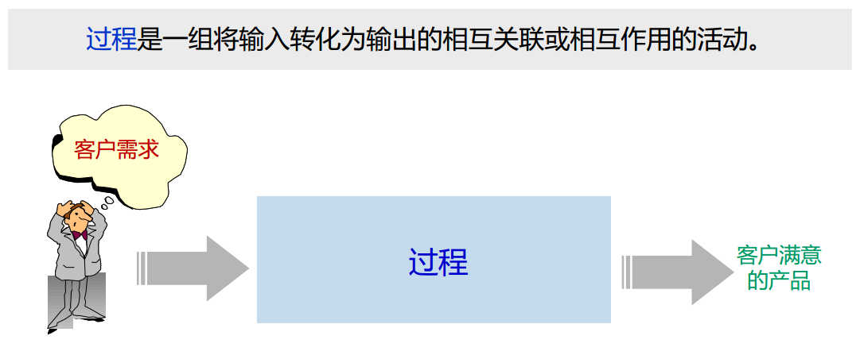
过程的含义

Slide 36
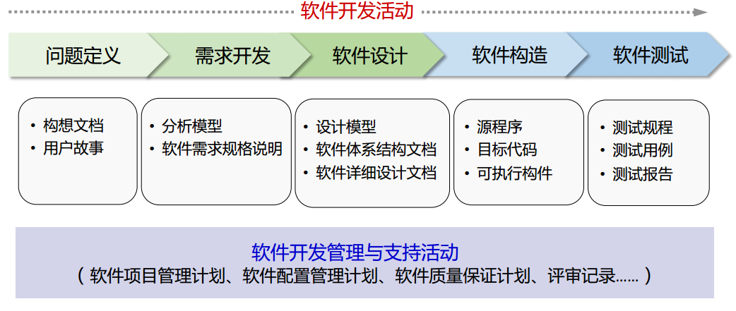
软件过程

Slide 37
软件过程的组成
软件开发过程
基本过程
支持过程
组织过程
获
取
过
程
供
应
过
程
开
发
过
程
运
作
过
程
维
护
过
程
文
档
编
制
过
程
配
置
管
理
过
程
质
量
保
证
过
程
验
证
过
程
确
认
过
程
联
合
评
审
过
程
审
核
过
程
问
题
解
决
过
程
管
理
过
程
基
础
设
施
过
程
改
进
过
程
培
训
过
程
软件过程≠软件工程，软件过程是软件工程的子集

Slide 38
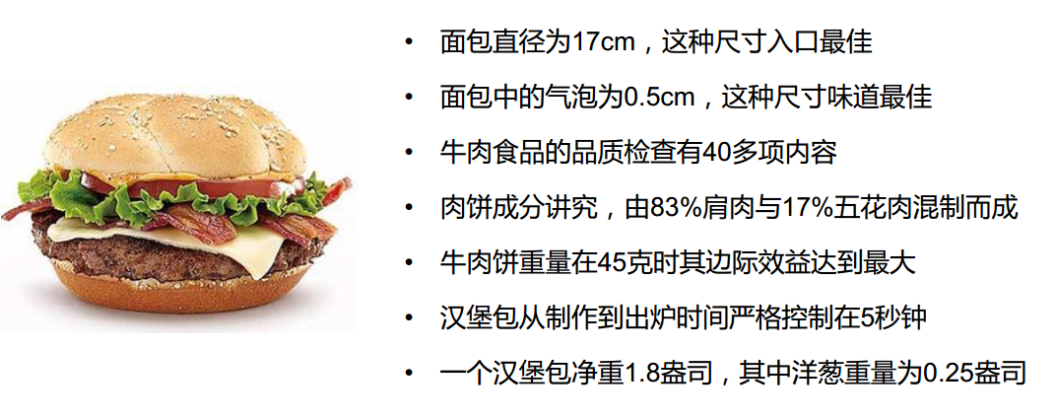
麦当劳的过程管理

Slide 39
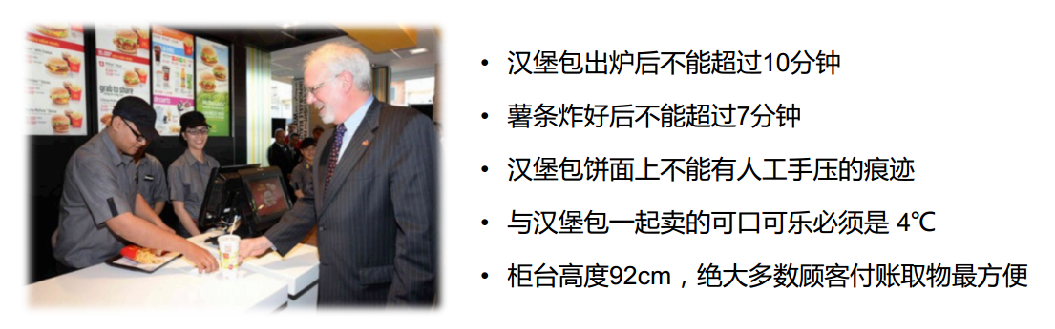
麦当劳的过程管理

Slide 40
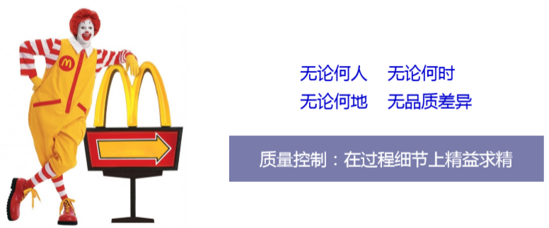
麦当劳的过程管理

Slide 41
常用的软件过程模型
软件开发的这些阶段，是按什么样的顺序排列的呢？
经过软件工程领域科学家在实际项目的基础上不断研究和发现，总结出了一些可以遵循的规律——过程模型。
Notes:
此外，还有喷泉模型、增量模型等

Slide 42
常用的开发过程模型：
瀑布模型
原型（演化）模型
增量模型
螺旋模型
喷泉模型
统一过程模型RUP（迭代式模型）
敏捷过程（XP, Scrum）

Slide 43
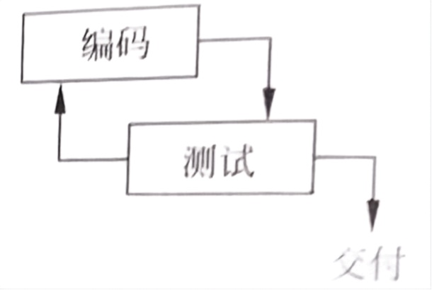
编码修正模型
最古老的模型，该模型将软件开发过程分成编码和测试两项活动。

Slide 44
案例
某个老师（T）想要考察一个同学（S）的学习情况和技术水平，于是交给该学生一个任务。
T : 我有一个朋友想要一个图象浏览软件，能够查看多种格式的图象，包括BMP、TIFF、JPG、PNG，并且能够支持一般的放大、缩小、漫游。你能做这样一个软件吗？
S：就是类似ACDSEE这样的软件吗？
T: 差不多，不过不需要那么强大的功能，我这个朋友计算机是外行，最好能做的比较方便，傻瓜型的，例如象ACDSEE自动翻页这种功能还是要的。
S：我以前学过BMP和JPG的图象格式解析，我想没有问题。
T：好的，给你30天时间，下周你再来一趟，跟我讲一下你的工作进度。
这位同学非常明白老师的意图，回去后想了一下，并列出了一个清单。

Slide 45
工作清单
一 功能：
1. 读取、显示、另存四种格式图片（ BMP、TIFF、JPG、PNG ）。
2. 放大、缩小、漫游。
3. 列出当前目录下所有四种格式图片文件名。
4. PAGEUP（PAGEDOWN）自动调出当前目录上一张（下一张）图片。
二 其它说明：
1. 界面尽量简洁，容易操作。
2. 不要图片预览和打印。
三 开发工具：VS2010
四 开发环境：普通PC机；Window7及以上系统
五 工作量：
1. 研究一下四种图片的格式。
2. 设计一个解析器类，解析这四种格式。
3. 设计一个文档类，实现读取、另存和目录浏览功能。
4. 设计一个视图类，实现显示、缩放、漫游功能。

Slide 46
案例——软件制造的八个阶段
对话过程
可行性分析
工作清单一、二
需求分析
工作清单三、四、五
概要设计
写代码前的思考过程
详细设计
写代码
编码
提交给老师检查
测试
给老师朋友安装、讲解
交付
修正问题、改进软件……
维护

Slide 47
案例
实际情况1
一切顺利，学生S按期交付了软件，经过一两周的试用、修改、完善后，三方都比较满意，该软件在老师的朋友那里成为一个得心应手的工具。
瀑布模型

Slide 48
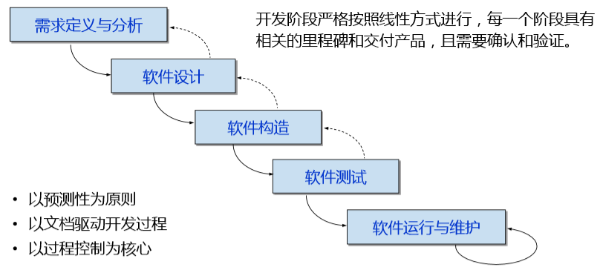
（1）瀑布模型

Slide 49
传统瀑布模型的特点
瀑布模型又称线性顺序模型、生命周期模型，它强调开发的阶段性、早期计划和需求调查以及产品测试。是一种有效的面向过程的管理模式，但缺乏灵活性。
时间上具有顺序性和依赖性
推迟实现的观点
质量保证的观点
1）审核机制
2）文档齐全

Slide 50
瀑布模型的优缺点
瀑布模型适合于用户需求明确、完整、无重大变化的软件项目开发。瀑布模型的成功在很大程度上是由于它基本上是一种文档驱动的模型。
“瀑布模型是由文档驱动的”这个事实也是它的一个主要缺点。
实际项目很少按照该模型给出的顺序进行；
用户常常难以清楚地给出所有需求；
用户必须有耐心，等到系统开发完成；
过分依赖于早期的需求调查，不能适应需求的变化；
在软件开发前期末发现的错误传到后面的开发活动中时，可能会扩散，进而可能会造成整个软件项目开发失败。
Notes:
瀑布模型的缺陷：
由于开发模型呈线性，所以当开发成果尚未经过测试时，用户无法看到软件的效果。这样软件与用户见面的时间间隔较长，也增加了一定的风险。
在软件需求分析阶段，完全确定用户的所有需求是比较困难的，甚至可以说是不太可能的。

Slide 51
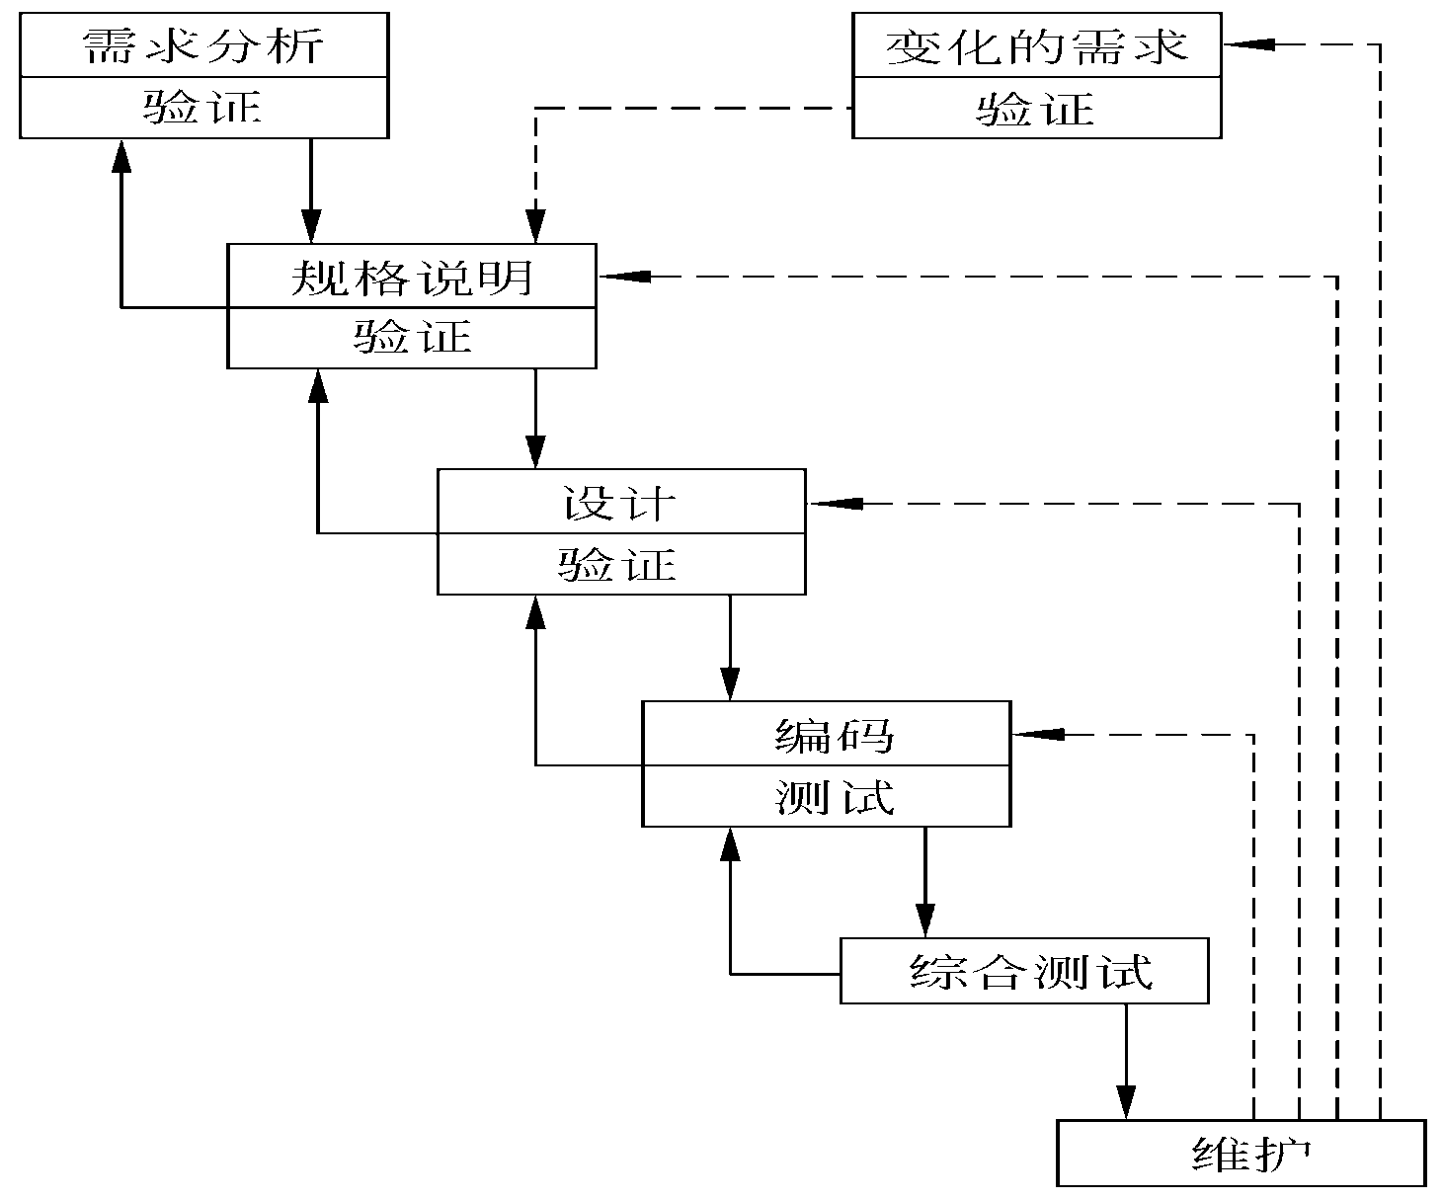
实际的瀑布模型
要对每项活动实施的工作进行评审，若得到确认则继续下一项活动，否则进行返工。
强调开发的阶段性、早期计划和需求调查以及产品测试等环节。

Slide 52
问题
瀑布模型是否反映了实际的软件开发过程？
应当如何改进？

Slide 53
案例
实际情况2
一周后，学生去见老师，并提交了工作清单，他发现老师的这位朋友（C）和老师在一起。
S:这是工作清单，我已经研究清楚了四种文件的格式，可以写代码了。
T：很好，不过我这位朋友有一些新想法，你不妨听听。
C: 你好。我新买了一个扫描仪，你的程序可不可以直接扫描图片进来。
S:你可以自己扫描呀，买扫描仪的时候一般都会送正版软件的。
C：是的，可是我一直不太会用，你知道我计算机水平不高，学一些新东西很累，也没有时间，如果你能直接链接扫描仪，我只要学会你的软件就行了，我愿意多支付一些费用……，还有，我想建一个图片库，你知道，我工作时需要上百个图片，经常找不到，最好还带模糊查询。

Slide 54
案例
实际情况2（续）
S：………………..!!!!!
C:还有一些，现在一时想不起来，我想起来的话会再跟你联系，时间上可以长一些。
S:………………..!!!!! !!!!! !!!!!
T:要不这样吧，你先做一个样子出来给C看看，一边做，一边改。
C:这样最好，看见一个基本样子我就知道我想要什么了。
事情就这样定下来了，S愤怒的撕掉了自己的工作清单……..，回去后S花一天时间用Axure做了个样子，
只能读BMP和JPG文件，做了些菜单和工具栏，用ACCESS建了一个图片库。就这个“假”的程序，S和C讨论了一天，S又修改了几次，又讨论了几次，一周后，这个“假”的程序表面看起来和真的一模一样。

Slide 55
案例
实际情况2（续）
于是S打算用VS重写这个程序，于是……，两个月后，这个事情终于结束了。
S顺利的完成了他的毕业设计《JPG压缩优化算法设计》，C一直使用这个软件管理他的图片，并庆幸花了这么少的钱得到了这么有用的东西，而T，则正在考虑如何为他下一批学生分派任务。
原型模型

Slide 56
（2）原型模型
快速原型模型（Rapid Prototype Model）
在用户不能给出完整、准确的需求说明，或者开发者不能确定算法的有效性、操作系统的适应性或人机交互的形式等许多情况下，可以根据用户的一组基本需求，快速建造一个原型（可视化的软件样机，展示系统的主要功能和接口），然后进行评估，进一步精化、调整原型，使其满足用户的要求，也使开发者对将要做的事情有更好的理解。
Notes:
原型是指模拟某种产品的原始模型。
而在软件开发中，原型是软件的一个早期可运行版本。
快速原型法是根据软件需求迅速地产生软件产品的系统的一个原型，该原型能够表现出目标系统的功能和行为特性，但不一定符合其全部的实现需求。
用户可通过原型作出评价，开发者根据用户的意见对原型加以修改，这样能够尽早的获得更完整、更准确的需求和设计。

Slide 57
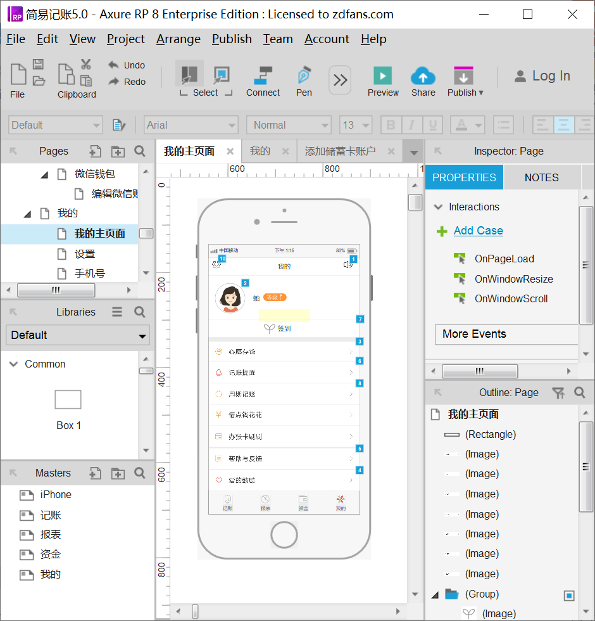
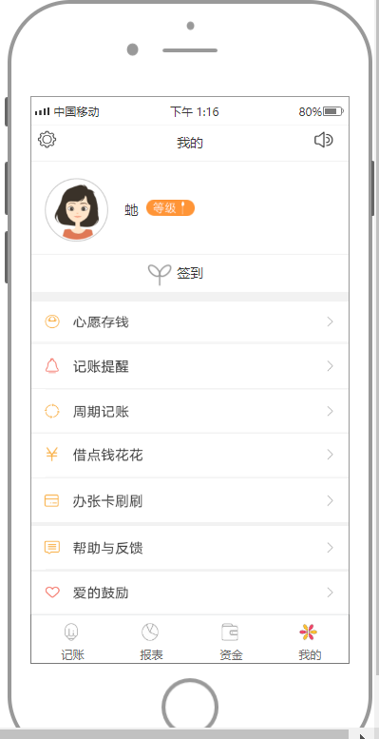
原型实例

Slide 58
快速原型模型的实现过程
快速分析
构造原型
运行和评价原型
修正和改进
判定原型是否完成
判定原型细部是否说明
对原型细部说明
判定原型效果
整理原型、提供文档
确定用户基本要求
构造初始模型
评价、使用软件原型
N
修改、完善软件原型
用户满意？
Y
软件维护与评价

Slide 59
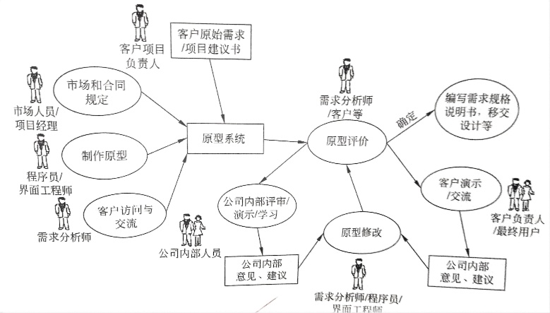
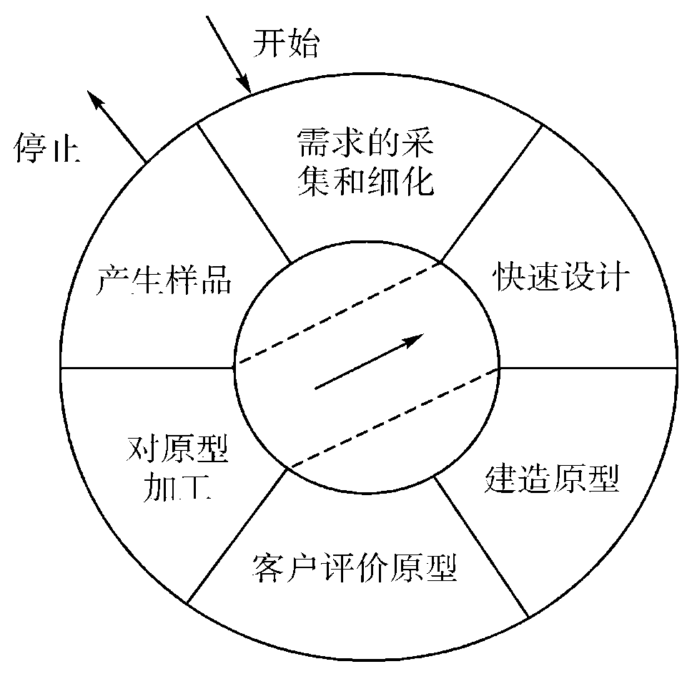
快速原型模型的实现过程

Slide 60
原型模型的特点
可视化，强化沟通，降低风险，节省后期变更成本，提高项目成功率。它比线性模型更符合人们认识事物的过程和规律，是一种较实用的开发框架。
建造原型仅是为了挖掘需求，之后就被抛弃（或被部分抛弃），实际的软件在充分考虑了质量和可维护性之后才被开发。
适合于那些不能预先确切定义需求的软件系统的开发。

Slide 61
原型的类型
抛弃型（废弃型）
先构造一个功能简单质量要求不高的模型系统，对其进行反复分析修改，形成比较好的设计思想，系统构造完成后就被废弃。针对系统的某些功能进行实际验证，本质仍是瀑布模型。
演化型（追加型）
由一个功能简单的模型系统作为最终系统的核心，再不断扩充修改逐步追加新要求，最后发展成最终系统。

Slide 62
原型模型存在的问题
⑴ 为了使原型尽快的工作，没有考虑软件的总体质量和长期的可维护性。
⑵ 为了演示，可能采用不合适的操作系统、编程语言、效率低的算法，这些不理想的选择成了系统的组成部分。
⑶ 在需求没有完全弄清楚，过程管理不够严格时会影响最终产品的性能。

Slide 63
对原型实现模型的基本要求
体现主要的功能；
提供基本的界面风格；
展示比较模糊的部分，以便于确认或进一步明确，防患于未然；
原型最好是可运行的，至少在各主要功能模块之间能够建立相互衔接。

Slide 64
学以致用
辅导员张老师为了方便管理学生，他委托学生小明帮助他开发一个学生管理系统，用来管理他所带的班级的学生信息，该系统仅供张老师一个人使用，系统功能不是很复杂。张老师对自己需要的系统功能有了明确的认识，并且他本身也对软件开发有一定程度的了解，与小明的沟通过程非常的顺利。
思考：如果你是小明，你会选用哪种过程模型？
Notes:
瀑布模型

Slide 65
学以致用
张扬是某大学软件技术专业的学生，在寒假中，他为他的邻居开发了一个小型的超市管理系统。他的邻居从来不懂软件开发，也不知道超市管理系统应该是什么样的。
那么你建议张扬采用哪种过程模型呢 ？
Notes:
快速原型模型

Slide 66

单选题
1分
以下关于系统原型的叙述中，不正确的是（ ）
A
可以帮助导出系统需求并验证需求的有效性
B
可以用来探索特殊的软件解决方案
C
可以用来指导代码优化
D
可以用来支持用户界面设计
提交
Notes:
1、原型方法适用于用户需求不清、需求经常变化的情况，可以帮助导出系统需求并验证需求的有效性；
2、探索型原型的目的是弄清目标的要求，确定所希望的特性，并探讨多种方案的可行性，可以用来探索特殊的软件解决方案；
3、原型法能够迅速地开发出一个让用户看得见的系统框架，可以用来支持用户界面设计。
原型法不能用来指导代码优化。

Slide 67
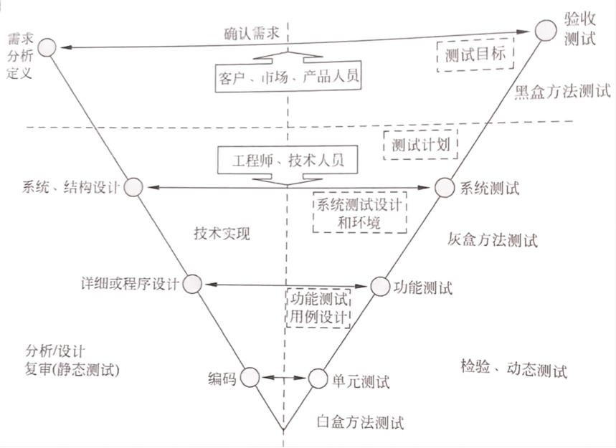
V模型
瀑布模型的一个变体，在每个环节中都强调了测试，同时又在每个环节都做到了对实现者和测试者的分离。由于测试者相对于实现者的关系是监督、考察和评审，因此测试者相当于不断的做回顾和确认。
质量保证活动和项目同时展开，如：项目启动，软件测试的工作也就启动，避免了瀑布模型中代码完成后才进行测试的弊端。

Slide 68
（3）增量模型
需求分析
验证
增量模型(Incremental Model)
是渐进地开发逐步完善的软件版本的模型。把待开发的软件系统模块化，将每个模块作为一个增量组件，从而分批次地分析、设计、编码和测试这些增量组件。
规格说明
验证
设计
验证
针对每个构件完成详细设计、编码和集成，经测试后交付给用户
维护
Notes:
相对于瀑布模型而言，采用增量模型进行开发，开发人员不需要一次性地把整个软件产品提交给用户，而是可以分批次进行提交。

Slide 69
增量模型
• 反复的应用瀑布模型的基本成分和原型模型的迭代特征，每一个线型过程产生一个“增量”的发布或提交，该增量均是一个可运行的产品。
• 早期的版本实现用户的基本需求，并提供给用户评估的平台。
增量1
分析
设计
编码
测试
交付
增量2
分析
设计
编码
测试
交付
增量3
分析
设计
编码
测试
交付
增量4
分析
设计
编码
测试
交付
●
●
●
●
●
Notes:
增量模型的构建原理：
融合了线性顺序模型的基本成份和原型实现模型的迭代特征。
增量模型采用随着日程时间的进展而交错的线性序列。每一个线性序列产生软件的一个可发布的“增量”。
增量模型强调每一个增量均发布一个可操作产品。早期的增量是最终产品的“可拆卸”版本，但他们确实提供了给用户服务的功能，并且提供了给用户评估的平台。
将软件产品看作一组增量构件，每次设计、实现、集成、测试和交付一块构件，直到所有构件全部实现为止。

Slide 70
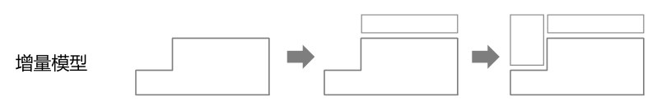
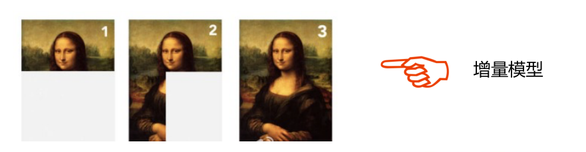
增量模型：在每一个新的发布中逐步增加功能指导构造全部功能。

Slide 71
增量模型的优点
整个产品被分解成许多个增量构件，开发人员可逐步开发。
在较短时间内向用户提交可完成部分工作的产品，并分批、逐步地提交。从第一个构件交付之日起，用户就能做一些有用的工作。
以组件为单位进行开发降低了软件开发的风险。一个开发周期内的错误不会影响到整个软件系统。
开发顺序灵活。开发人员可以对组件的实现顺序进行优先级排序，先完成需求稳定的核心组件。当组件的优先级发生变化时，还能及时地对实现顺序进行调整。
逐步增加产品功能可以使用户有较充裕的时间学习和适应新产品，从而减少一个全新的软件可能给客户组织带来的冲击。

Slide 72
增量模型的困难
在把每个新的增量构件集成到现有软件体系结构中时，必须不破坏原来已经开发出的产品。此外，必须把软件的体系结构设计得便于按这种方式进行扩充，向现有产品中加入新构件的过程必须简单、方便，也就是说，软件体系结构必须是开放的。
开发人员既要把软件系统看作整体。又要看成可独立的构件，相互矛盾。多个构件并行开发，具有无法集成的风险。
采用增量模型比采用瀑布模型和快速原型模型需要更精心的设计，但在设计阶段多付出的劳动将在维护阶段获得回报。

Slide 73
增量模型适用情况
增量模型适用于具有以下特征的软件开发项目：
软件产品可以分批次地进行交付。
待开发的软件系统能够被模块化。
软件开发人员对应用领域不熟悉，难以一次性地进行系统开发。
项目管理人员把握全局的水平较高。

Slide 74
单选题
1分
以下关于增量模型的叙述中，不正确的是（ ）。
A
容易理解，管理成本低
B
核心的产品往往首先开发，因此经历最充分的“测试”
C
第一个可交付版本所需要的成本低，时间少
D
即使一开始用户需求不清晰，对开发进度和质量也没有影响
提交

Slide 75
（4）螺旋模型
螺旋模型 (Spiral Model)
软件风险是任何软件开发项目中都普遍存在的实际问题，项目越大，软件越复杂，承担该项目所冒的风险也越大。
对于复杂的大型软件，开发一个原型往往达不到要求。螺旋模型将瀑布模型和增量模型结合起来，加入了风险分析。在该模型中，软件开发是一系列的增量发布，早期的迭代中，发布的增量可能是一个纸上的模型或原型，在以后的迭代中，逐步产生系统更加完善的版本。
螺旋模型的基本思想是降低风险。需要风险控制的一系列专门技术，因此投入较大，适用于规模较大的复杂系统。
Notes:
在开发阶段之前引入非常严格的风险识别、风险分析、风险控制，直到采取了消除风险的措施后才开始计划下一阶段的工作。否则，项目就很可能被取消。

Slide 76
简化的螺旋模型
风险分析
快速原型
风险分析
验证
变化的需求
验证
风险分析
规格说明
验证
可看作在每个阶段之前都增加了风险分析过程的快速原型模型。
风险分析
设计
验证
风险分析
编码
测试
风险分析
瀑布模型+快速原型+风险分析
综合测试
维护

Slide 77
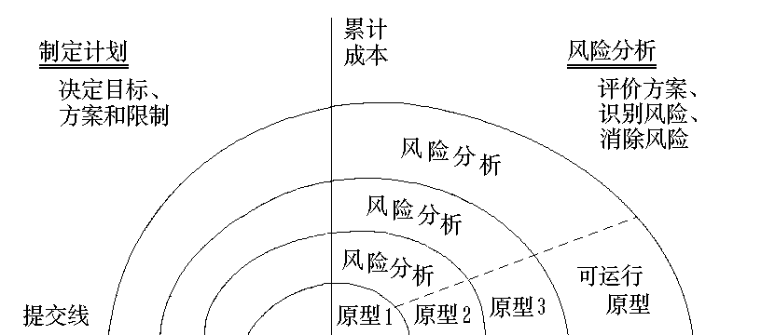
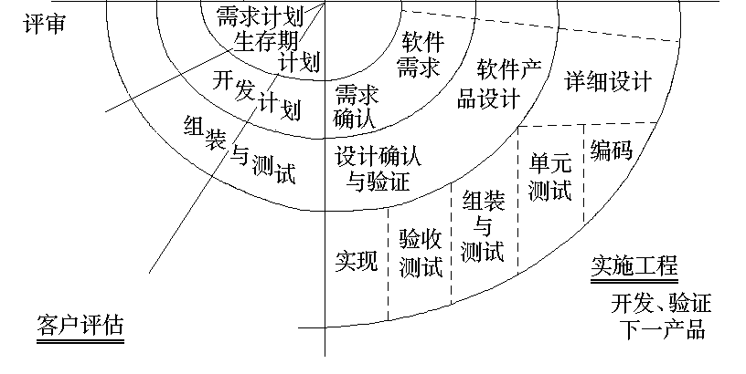
完整的螺旋模型
螺旋模型是一种用于风险较大的大型软件项目开发的过程模型。
Notes:
沿着螺线旋转（一个螺旋式周期 ），在四个象限上分别表达四个方面的活动：
制定计划：确定软件目标，选定实施方案，弄清项目开发的限制，选定完成目标的策略。
风险分析：分析所选方案，考虑如何识别和消除风险，风险角度分析该策略，必要时做出对应的原型，可确定、修改或终止项目；
实施工程：实施软件开发，启动一个开发阶段 。对应该圈的具体任务实施。如在分析圈，风险评估通过后，就可以实施需求分析活动；
客户评估：评价前一步开发工作，提出修正建议，计划下一轮的工作。

Slide 78
螺旋模型
螺旋模型把开发过程分为制定计划、风险分析、实施工程和客户评估4种活动。
制定计划
风险分析
实施工程
客户评估
要确定软件系统的目标，了解各种资源限制，并选定合适的开发方案
旨在对所选方案进行评价，识别潜在的风险，并制定消除风险的机制
渗透了瀑布模型的各个阶段，开发人员对下一版本的软件产品进行开发和验证。
是获取客户意见的重要活动。

Slide 79
螺旋模型的优点
对可选方案和约束条件的强调有利于已有软件的重用，也有助于把软件质量作为软件开发的一个重要目标。
减少了过多测试或测试不足。
维护和开发之间并没有本质区别。
Notes:
特点：
迭代过程：
螺旋模型较早地提出了迭代的概念，为后来出现的迭代式开发提供了思路，引出RUP是迭代思想的具体应用。
保留了瀑布模型中系统地、按阶段逐步地进行软件开发和“边开发、边评审”的风格。
引入了风险分析，把制作原型作为风险分析的主要措施。
螺旋模型的使用需要具有相当丰富的风险评估经验和专门知识，而且费用昂贵，所以只适合大型软件的开发。

Slide 80
螺旋模型的缺点
风险驱动，需要相当丰富的风险评估经验和专门知识，否则风险更大。
主要适用于内部开发的大规模软件项目，随着过程的进展演化，开发者和用户能够更好的识别和对待每一个演化级别上的风险。
随着迭代次数的增加，工作量加大，软件开发成本增加。

Slide 81
单选题
1分
以下叙述中，（ ）不是一个风险。
A
由另一个小组开发的子系统可能推迟交付，导致系统不能按时交付客户
B
客户不清楚想要开发什么样的软件，因此开发小组开发原型帮助其确定需求
C
开发团队可能没有正确理解客户的需求
D
开发团队核心成员可能在系统开发过程中离职
提交
Notes:
一般认为风险保护两个特性：不确定性和损失。不确定性是指风险可能发生也可能不发生；损失是指如果风险发生，就会产生恶性后果。 本题选项“客户不清楚想要开发什么样的软件”是已经发生的事件，没有不确定性，因此不是一个风险。

Slide 82
（5）喷泉模型
演化
喷泉模型(Fountain Model)
集成
该模型认为软件开发过程自下而上周期的各阶段是相互重叠和多次反复的。
是一种以用户需求为动力，以对象作为驱动的模型， 主要用于支持面向对象开发过程，体现了软件创建所固有的迭代和无间隙的特征。克服了瀑布模型不支持软件重用和多项开发活动集成的局限性。
测试
实现
设计
分析
Notes:
该模型认为软件开发过程自下而上周期的各阶段是相互重叠和多次反复的，就像喷泉的水喷上去，落下来一样。特点是各项活动之间没有明显的界限。而面向对象方法学在概念和表示方法上的一致性，保证了各个开发活动之间的无缝过渡。
该模型重视软件研发工作的重复与渐进，通过相关对象的反复迭代并在迭代中充实扩展，实现了开发工作的迭代和无间隙。

Slide 83
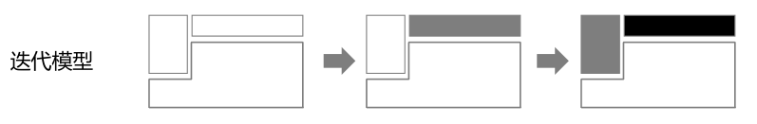
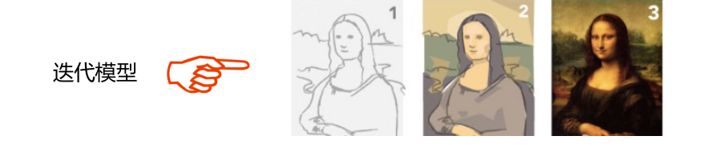
迭代模型:一开始提交一个完整系统，在后续发布中补充完善各子系统功能。

Slide 84
喷泉模型
该模型是由B.H.Sollers和J.M.Edwards于1990年提出的一种新的开发模型。
其特点如下：
１. 开发过程有分析、系统设计、软件设计和实现4个阶段。
２.各阶段相互重叠，它反映了软件过程并行性的特点。
３.以分析为基础，资源消耗成塔型。
４.反映了软件过程迭代性的自然特性，从高层返回低层无资源消耗。
５.强调增量开发，整个过程是一个迭代的逐步提炼的过程。
实 现
软件 设计
系统 设计
分 析
喷泉模型

Slide 85
单选题
1分
某企业拟开发一个企业信息管理系统，系统功能与多个部门的业务相关。现希望该系统能够尽快投入使用，系统功能可以在使用过程中不断改善。则最适宜采用的软件过程模型为（ ）。
A
瀑布模型
B
原型模型
C
演化（迭代）模型
D
螺旋模型
提交
Notes:
本题要求尽量投入使用，并可以再使用过程中不断完善，对于原型模型和演化（迭代）模型，演化模型更合适，原型模型更适用于需求不明确时用以获取需求。

Slide 86
单选题
1分
以下关于螺旋模型的叙述中，不正确的是( )
A
它是风险驱动的，要求开发人员必须具有丰富的风险评估知识和经验
B
它可以降低过多测试或测试不足带来的风险
C
它包含维护周期，因此维护和开发之间没有本质区别
D
它不适用于大型软件开发
提交
Notes:
螺旋模型是一种演化软件开发过程模型，它兼顾了快速原型的迭代的特征以及瀑布模型的系统化与严格监控。螺旋模型最大的特点在于引入了其他模型不具备的风险分析，使软件在无法排除重大风险时有机会停止，以减小损失。同时，在每个迭代阶段构建原型是螺旋模型用以减小风险的途径。螺旋模型更适合大型的昂贵的系统级的软件应用。

Slide 87
（6）统一软件开发过程——RUP
RUP（Rational Unified Process，统一过程模型)是由IBM Rational公司的Booch、Jacobson、Rumbaugh提出的一种软件过程模型。
其特点为：
RUP重复一系列周期，每个周期由一个交付给用户的产品结束。
RUP模型全面应用了软件开发分段、分层、细化、往复、循环、迭代、并发、重叠、演进、基线、里程碑、评审、控制等方法论。
每个周期划分为初始、细化、构造和移交四个阶段，每个阶段围绕着九个核心工作流分别迭代。

Slide 88
RUP软件开发生命周期
RUP的活动内容集合一共有9个核心工作流，分为6个核心过程工作流(Core Process Workflows)和3个核心支持工作流(Core Supporting Workflows) 。
6个核心过程工作流：是加工软件进行投入产出的实质性活动集。
3个核心支持工作流：是对核心过程工作流的配套支持和管理，保障核心过程工作流顺畅、高效运行。

Slide 89
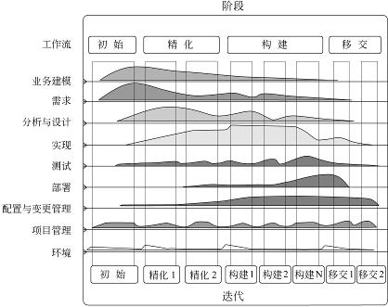
RUP软件开发生命周期
阶段
二维的软件开发模型
核心过程工作流程
核心支撑工作流程
Notes:
RUP分为时间轴(横轴)和活动内容轴(纵轴)。
横轴是过程展开的生命周期特征，体现开发过程的动态结构，用来描述它的术语主要包括周期(Cycle)、阶段(Phase)、迭代(Iteration)、基线（BaseLine）和里程碑(Milestone)；
纵轴是开发活动，体现开发过程的静态结构，用来描述它的术语主要包括活动(Activity)、产物(Artifact)、工作者(Worker)和工作流(Workflow)
纵轴表示的是在每次迭代过程中都要经历的工作流程（有一定顺序的活动）。核心过程工作流程中描述了软件生命周期过程中的各个阶段。核心支持工作流程则是一直贯穿于生命周期活动中的管理部分的内容。
横轴表示整个软件开发生命周期分为多个迭代，每个迭代生成产品的一个新版本，整个软件开发生命周期由4个连续阶段组成。
尽管6个核心过程工作流可能使人想起传统瀑布模型中的几个阶段，但应注意迭代过程中的阶段是完全不同的，这些工作流在整个生命周期中一次又一次被访问。9个核心工作流在项目中轮流被使用，在每一次迭代中以不同的重点和强度重复。

Slide 90
RUP软件开发生命周期
初始阶段：进行问题定义，确定目标系统范围，评估其可行性，降低关键风险。相当于三段生命周期模型中的计划时期。
细化阶段：主要完成领域问题分析和软件的设计，配置各类资源、建立系统架构（包括各类视图）。
构造阶段：该阶段是产品的制造过程，以系统实现和测试为主，重点是管理资源及控制运作以优化成本、进度和质量。
移交阶段：产品发布、安装、用户培训。重点是确保软件对最终用户是可用的。
不同阶段工作流的侧重点不同，前两阶段大部分工作集中在需求、分析和架构设计上；在构造阶段，重点转移到详细设计、实现和测试上。
Notes:
初始阶段主要是定义最终产品视图和业务模型，确定系统范围。关注整个项目的业务需求。第一个阶段不需要完成所有需求或建立可靠预算和计划，这些内容是在细化的过程中逐步完成的，大部分的需求分析是在细化阶段进行的，并且伴以具有产品品质的早期编程和测试。大多数项目的初始阶段持续时间相对较短。该段的里程碑是生命周期目标，就是确定软件目标，评价软件项目的基本生存能力。
细化阶段主要设计、确定系统的体系结构，制订工作计划及资源要求，定义大部分的功能和性能需求，解决高风险元素，建立需求模型。通常由两个或多个迭代组成，建议每次迭代的时间为2~6周。该阶段不是设计阶段，不是要完成所有模型的开发，也不是创建可以丢弃的原型，所产生的代码和设计是具有产品品质的最终系统的一部分。该段的里程碑是生命周期结构，也就是构造软件结构。
构造阶段构造产品并继续演进需求，体系结构，计划直至产品提交，包括程序重构，设计模式。该段的里程碑是初始功能，此时的版本被称为beta版。
交付阶段把产品提交给用户使用，不能再开发新的功能（除了个别小功能或者非常基本的以外），而只是集中精力进行纠错工作，优化工作。该段的里程碑是产品发布。
在每个阶段的每次迭代的最后，用例模型、分析模型、设计模型、实现模型都会增量，每个阶段结束的里程碑处，管理层做出是否继续、进度、预算、是否给下一阶段提供资助等决定。

Slide 91
RUP的特点
RUP是风险驱动的、基于UseCase技术的、以架构为中心的、迭代的、可配置的软件开发流程。我们可以针对RUP所规定出的流程，进行客户化定制，定制出适合自己组织的实用的软件流程。因此RUP是一个流程定义平台，是一个流程框架。
软件开发是一个迭代与增量相结合的过程；
软件开发是由用例驱动的；
软件开发是以架构设计（Architecture Design）为中心的。
Notes:
四个阶段每个都有可能经历从需求分析开始的各个步骤，只是每个步骤的高峰期会发生在相应的阶段。例如，开发实现的高峰期发生在构造阶段。实际上这样的一个开发方法论是一个二维模型。这种迭代模型的实现在很大程度上提供了及早发现隐患和错误的机会，因此被现代大型信息技术项目所采用。
用例是RUP方法论中一个非常重要的概念，一个用例就是系统的一个功能。把一个复杂的庞大的系统分割开，定义成一个个小的单元，以每个小的单元为对象进行开发。用例贯穿整个软件开发的生命周期中。
架构设计是系统设计的一个重要组成部分，要完成对技术和运行平台的选取，整个项目基础框架的设计，完成对公共组件的设计，如审计系统、日志系统、错误处理系统、安全系统等。设计师要对系统的可扩展性、安全性、可维护性、可延拓性、可重用性和运行速度等提出可行的解决方案。

Slide 92
RUP的特点
所有的软件开发都是用户需求驱动的。统一开发过程采用用例来描述用户需求，同时提供一套方法把用例转化为设计的类图，进一步变成最终的程序代码，在整个软件开发过程中，要求用例时可以跟踪的，也就是说，无论时设计阶段还是实现阶段的产品，都可以找到相应的需求。

Slide 93
RUP的特点
架构是一个小的有骨架的系统，它实现了用户的核心需求，包括了系统中最重要的静态和动态特征。架构刻画了系统的整理设计，它舍弃了细节部分，突出了系统的重要特征。统一软件过程提供了创建架构的相应方法和过程，可以帮助分析人员和设计人员很好的完成架构设计。

Slide 94
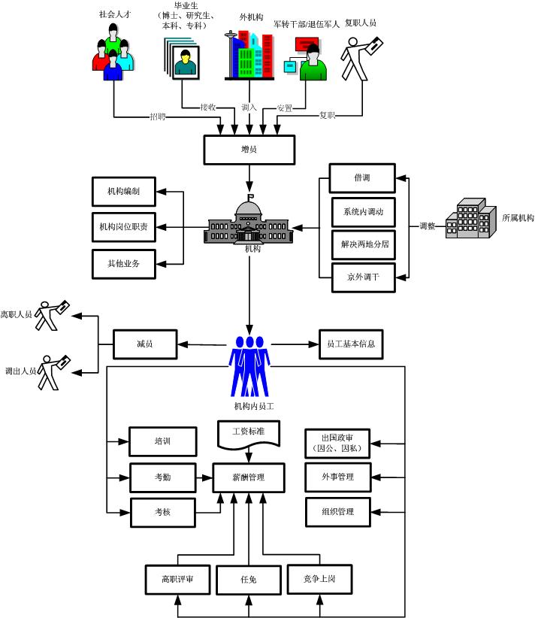

Slide 95
RUP的特点
统一软件过程采用迭代和增量的开发方式，把一个软件产品分成多个较小的部分，每一次完成一个部分，每次要迭代部分是产品的一个增量部分。每个增量部分的生产过程是受控的。

Slide 96
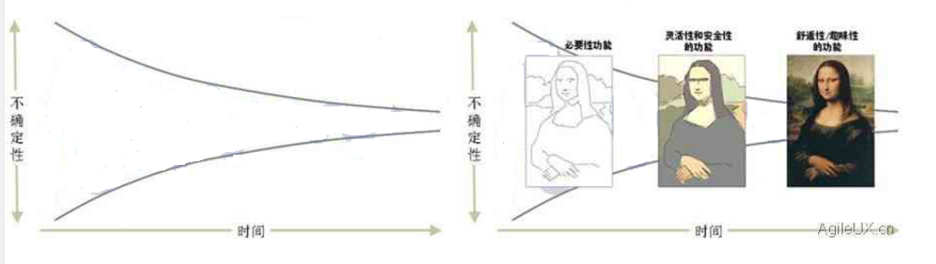
RUP的特点
采用迭代过程的优势：
把一个复杂的系统分解成多个简单的系统
提高软件项目的可控性
降低软件开发风险
有效的应对需求变更

Slide 97
RUP的特点
管理需求。确定系统的需求是一个连续的过程，开发人员在开发系统之前不可能完全详细的说明一个系统的真正需求。RUP描述了如何提取、组织系统的功能和约束条件并将其文档化，用例和脚本的实验以被证明是捕获功能性需求的有效方法。
可视化建模。RUP往往和UML联系在一起，对软件系统建立可视化模型，帮助人们提供管理软件复杂性的能力。RUP告诉我们如何可视化的对软件系统建模，获取有关体系结构和组件的结构和行为信息。

Slide 98
RUP的特点
验证软件质量。在RUP中软件质量评估不再是事后进行或单独小组进行的分离活动，而是内建于过程中的所有活动，这样可以及早发现软件中的缺陷。
控制软件变更。迭代式开发中如果没有严格的控制和协调，整个软件开发过程很快就陷入混乱之中，RUP描述了如何控制、跟踪、监控、修改以确保成功的迭代开发。RUP通过软件开发过程中的制品，隔离来自其他工作空间的变更，以此为每个开发人员建立安全的工作空间。

Slide 99
RUP模型给予的启示
重叠思想的表达
更合理的生命周期模型
结束关于RUP没有维护活动的争论
完美的增量开发——双重迭代
基线与里程牌
RUP可灵活应用
Notes:
每个阶段内是各种活动同时进行，即活动重叠，但是工作的重点 不一样，这是传统模型无法表达的。重叠展现了团队工作、 并行开发、各种活动之间的关系，描述了在什么时候、都有什么角色在做什么。
4个阶段模糊了生命周期中各个阶段的活动内容的界限，更加合理。
表面上看缺少了软件的运行和维护阶段，但是实际上RUP模型中的“配置和变更管理”就是针对软件维护的，软件维护就是一次开发过程的迭代。
按时间组织经过初始、细化、构造、交付四个阶段的迭代是一个大的迭代，迭代的增量是提交一个新的软件版本，在各个阶段内各个活动还可能经过若干次小的迭代，这是辅助迭代，产生一个增量，通过迭代逐步逼近里程碑。迭代可以适应需求的变化，通过不断的细化来加深对问题的理解。阶段内的每次迭代可以采用瀑布或者原型法，也可以采用XP方法，迭代的内容是可计划的，可控的，由项目的管理者决定迭代的次数、每次迭代的内容、目标。
基线就是连续工作的分界点，得到上一个时期结束时刻点的“快照”，作为下一步开发的出发点和参考点。在“配置与变更管理”中具有重要的作用。里程碑是计划中确定的阶段性工作完成目标，要求提交阶段交付物，作为阶段评估的标准。决策者可根据评估的结果确定下一阶段工作的策略。基线是阶段的起点，为了建立参照点，里程碑是阶段的终点，是建立阶段性目标。
RUP提供的不是规范，是一种参考模型，主要是融汇了迭代式开发，基线与里程碑、控制变更等管理思想，软件组织可根据实际需要进行裁剪，组成企业特点的软件过程模型。

Slide 100
过程模型的选择
首先，了解每一种过程模型的特点和适用性。
其次，根据软件项目的特点选择合适的过程模型。
值得注意的是，由于现实中项目的复杂性，通常会在一个项目中选择几种过程模型综合起来使用。

Slide 101
软件过程模型的应用
在软件开发活动中要遵循软件工程原理实行分阶段，实行阶段评审和控制。按基线与里程碑的目标进行总结、评审、调整和部署阶段活动。
在活动的执行顺序上可以有循环、往复、重叠、迭代、嵌套或者是有条件地引发，不一定都是线性顺序。
在活动的内容上是遵循自顶向下、层层分解、逐步抽象与细化的思想。
在构建软件的结构上遵循模块分解原理，可以自顶向下，也可自底向上。

Slide 102
学以致用
某公司准备开发一个大规模在线公开课程网站，支持学校将自己的课程录像、课件及参考资料等公布在网上，学生可以进行自主学习。
某系统将教育、娱乐和社交网络结合在一起，创造了一种新型的网络教育模式，对传统的高等教育模式带了很大的冲击。

Slide 103
过程模型选择
已被广泛使用的某个产品，要开发新版本，包含了一组新功能，规定了紧迫的最后期限并已对外公开。
要开发某个突破性的产品，规模很大，所需的开发技术先进，风险较大，且市面上尚未有类似的产品，用户尚未对其形成完整的预期，团队人员充足。

Slide 104
过程模型选择
要开发的系统类似于某个团队之前已经做过的某个项目，只是规模更大，复杂性更高，需求已经有用户写成文档。
一组身经百战的团队，开发一个互联网服务，同类产品在不断更新中，互联网用户在使用过程中随时提出反馈。

Slide 105
本课小结
软件工程
概念、发展、三要素
软件生命周期
概念、任务
软件过程模型
优缺点、适应项目特点

Slide 106
课后作业
完成课程项目分组和选定课题工作
集体讨论所选课题的功能需求
确定开发技术及工具
学习相关技术
制定项目开发计划
做课后作业题
严禁抄袭剽窃

